Slide 1
El milagro, de una verdadera
relación personal con Dios
ESCUELA SABÁTICA
IGLESIA ADVENTISTA DEL 7° DÍA

Slide 2
SERVICIO DE CANTO
# 578 “El pueblo que conoce a su Dios”,
# 576 “Proclamo hoy que soy cristiano”

Slide 4
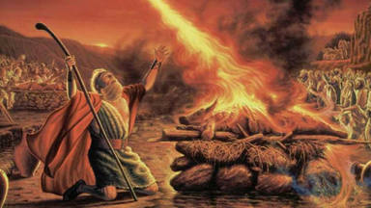
LECTURA BÍBLICA
La oración del profeta Elías la encontramos
en 1 Reyes 18:36,37. Que nuestras oraciones
manifiesten que Jehová es Dios y nosotros sus siervos.

Slide 5
ORACIÓN
DE
RODILLAS

Slide 6
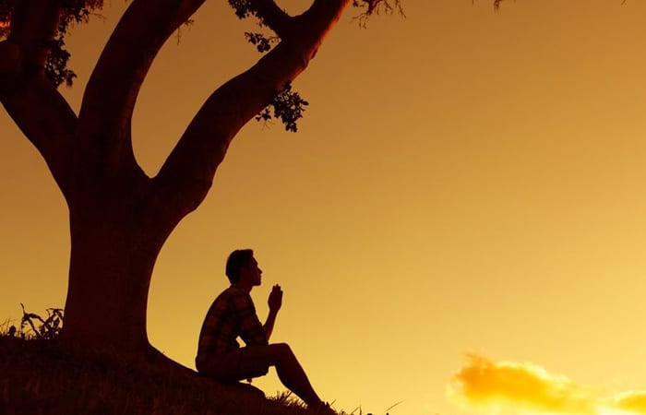
PROPÓSITO
Motivar a la iglesia a experimentar diariamente una verdadera relación con Dios

Slide 7
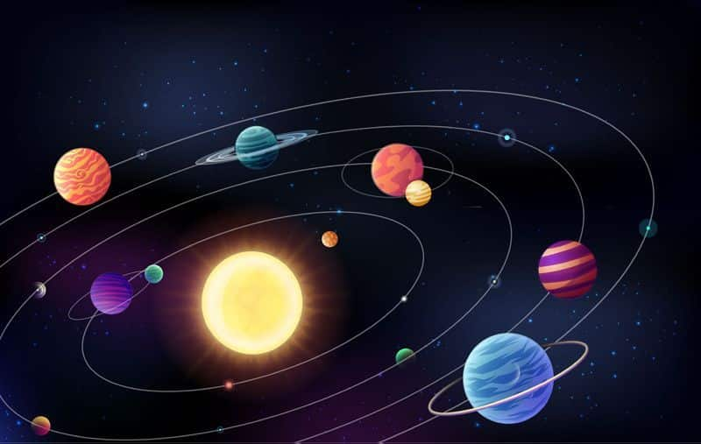
“Todo el universo contempla con interés indecible las escenas finales de la gran controversia
entre el bien y el mal, los hijos de Dios se están acercando a las fronteras del mundo eterno ¿qué
podría resultar de más importancia para ellos que el ser leales al Dios del cielo?” PR, 108.

Slide 8
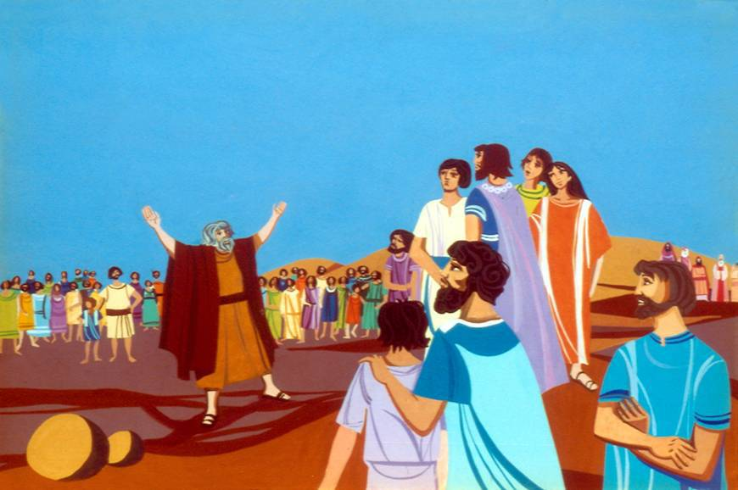
Hoy, cada uno tiene que decidir ser leal al único Dios verdadero. La pregunta de Elías suena para
nosotros, con tono claro como de trompeta:
“… ¿Hasta cuándo claudicaréis vosotros entre dos
pensamientos? Si Jehová es Dios seguidle; y si Baal, id en pos de él”. 1 Reyes 18:21

Slide 9
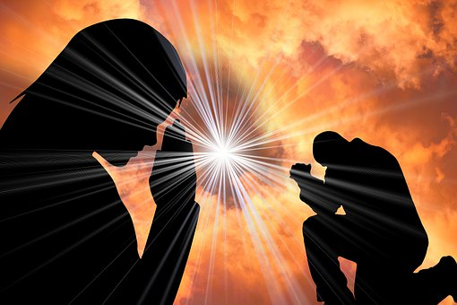
“¿No apreciaremos la misericordia de Dios?
¿Qué más podía Él hacer? Entremos en perfecta
relación con Aquel que nos amó con amor asombroso”. El camino a Cristo, 24.

Slide 10
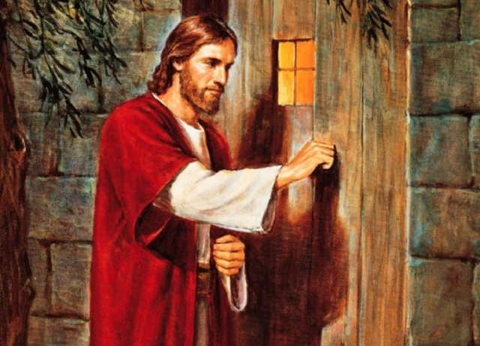
HIMNO DE ALABANZA
# 445 “Más de Jesús”.

Slide 11
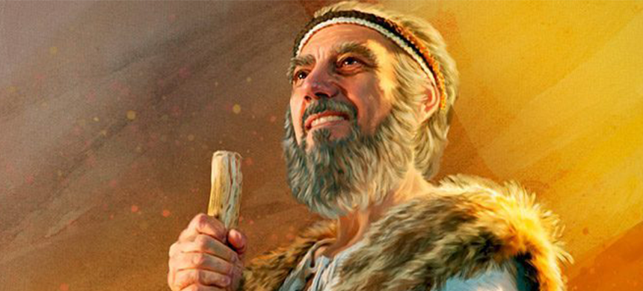
Elías profeta de Dios, ejemplo de
Lealtad en la adversidad,
Inspira nuestras vidas
A volvernos en amistad, a nuestro
Salvador Cristo Jesús.

Slide 12
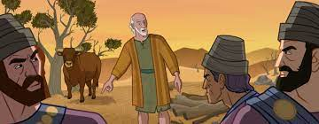
Elías fue usado por Dios para invitar al pueblo a volver a él y sus caminos. Escuchemos el
mensaje de Dios para nosotros por medio
del Nuevo Horizonte.

Slide 13
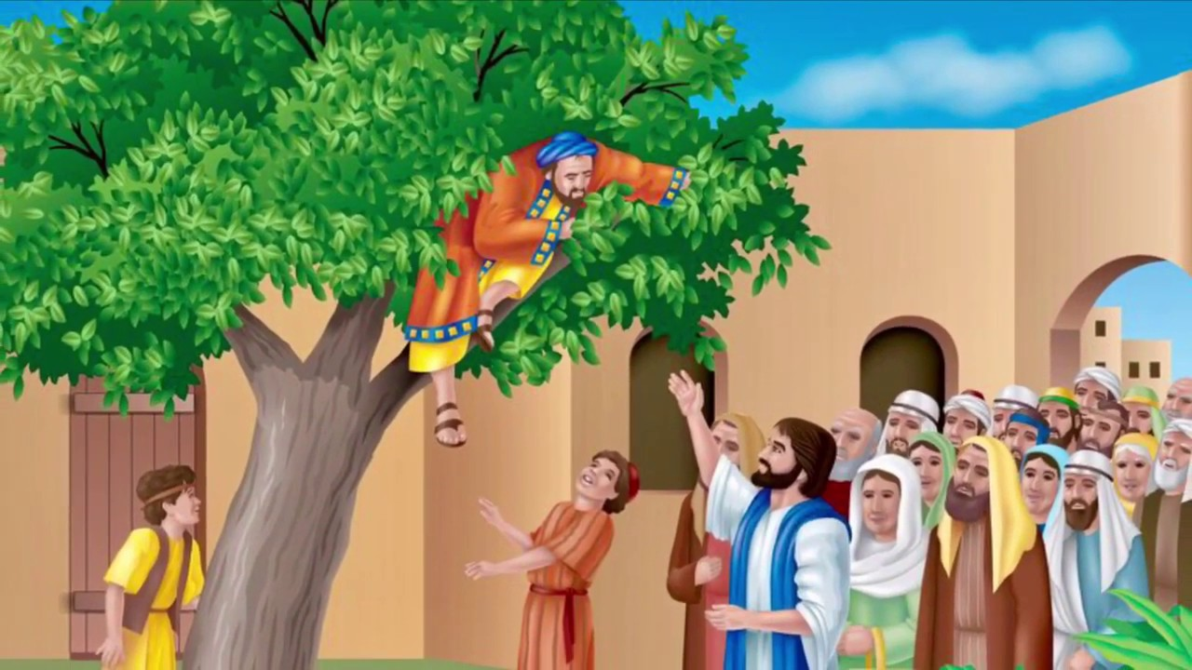
NUEVO HORIZONTE
DISCIPULADO
UN SALTO DE LA MUERTE A LA VIDA

Slide 14
ALABANZA ESPECIAL
La melodía de la alabanza es la atmósfera del cielo; y cuando el cielo se pone en contacto con
la tierra, se oye música y alabanza, “alegría y gozo, alabanza y voces de canto”.

Slide 15
MISIONERO MUNDIAL

Slide 16
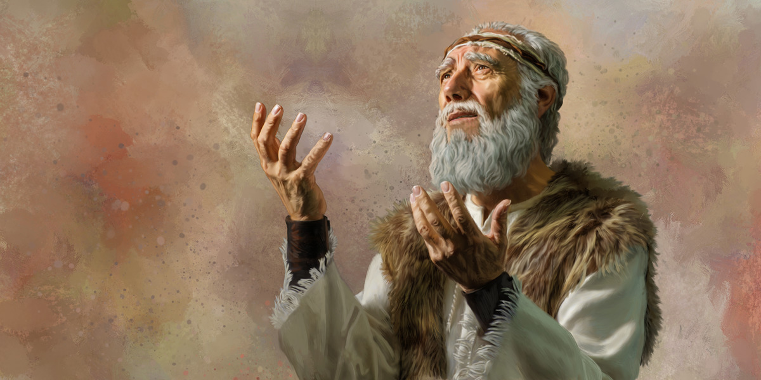
“Por el hecho de que Elías era hombre de mucha fe, Dios pudo usarle en esta grave crisis de la
historia de Israel”. Profetas y reyes, p. 115.

Slide 17
Dios te puede usar a ti y a mí en este momento,
para que todo el mundo acepte a Cristo Jesús, el único Dios y Salvador

Slide 18
INFORME SECRETARIAL

Slide 19
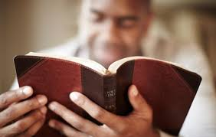
¿Cómo nos relacionamos con nuestro Dios, mediante el estudio de su palabra, la lección
y el trabajo misionero?

Slide 20
CONCLUSIÓN
“En un tiempo como éste, cada hijo de Dios debe dedicarse activamente a ayudar a otros

Slide 21
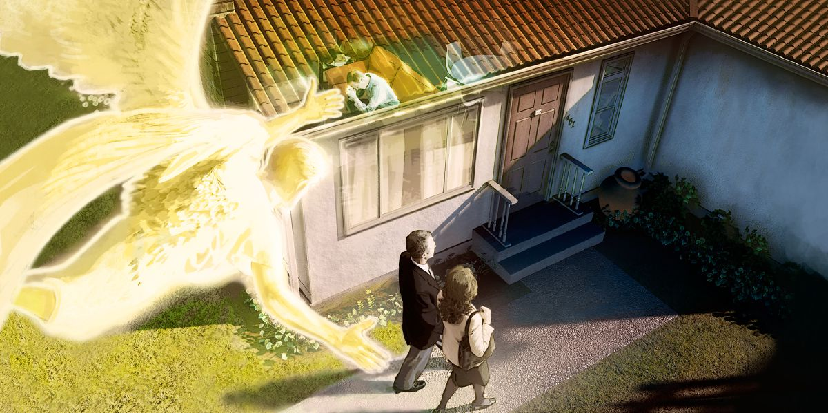
Mientras los que comprenden la verdad bíblica procuren encontrar a los hombres y mujeres
que anhelan luz los ángeles de Dios los acompañarán.

Slide 22
Muchos cesarán de tributar
homenaje a las instituciones humanas, y se pondrán intrépidamente de parte de Dios y de su ley”. Profetas y reyes, p. 126.

Slide 23
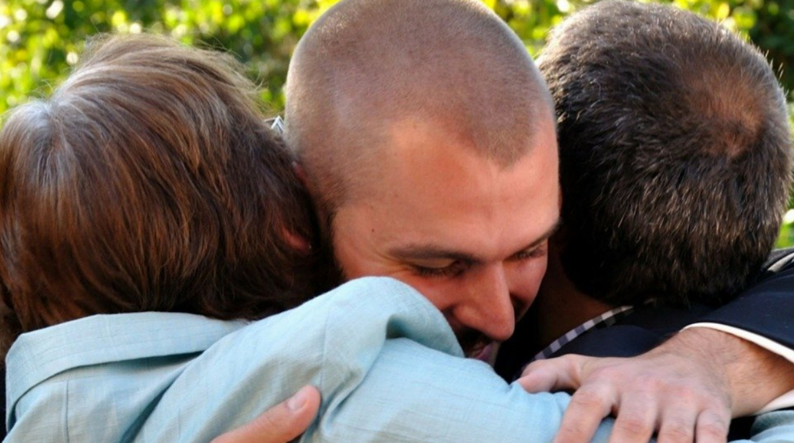
Que cada uno de los que estamos aquí, seamos esos canales de luz y bendición, para un mundo que perece.

Slide 24
VERSÍCULO PARA MEMORIZAR

Slide 25
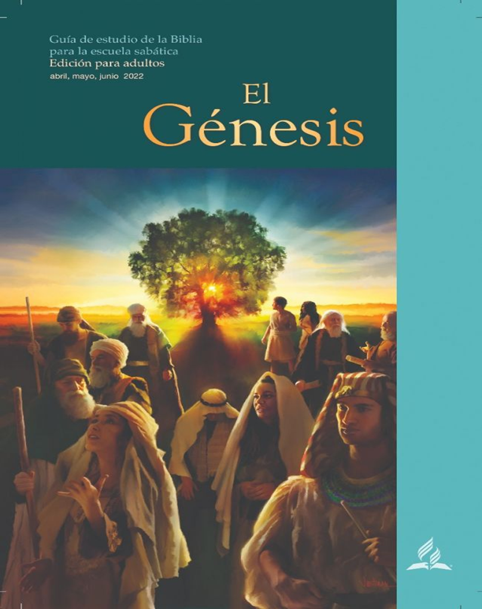
REPASO DE LA LECCIÓN # 2
LA
CAIDA

Slide 26
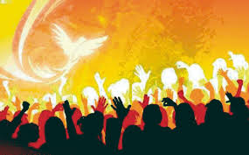
HIMNO FINAL
# 202 “Danos el fuego”.

Slide 27
ORACIÓN FINAL

